Slide 1
Zon en Gezondheid
Joris rijzewijk
20 November 2024

Slide 2
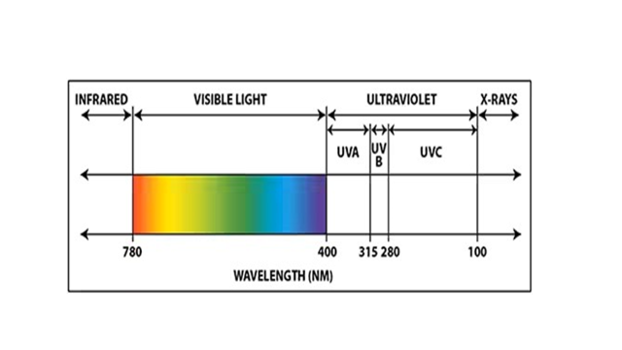

Slide 3
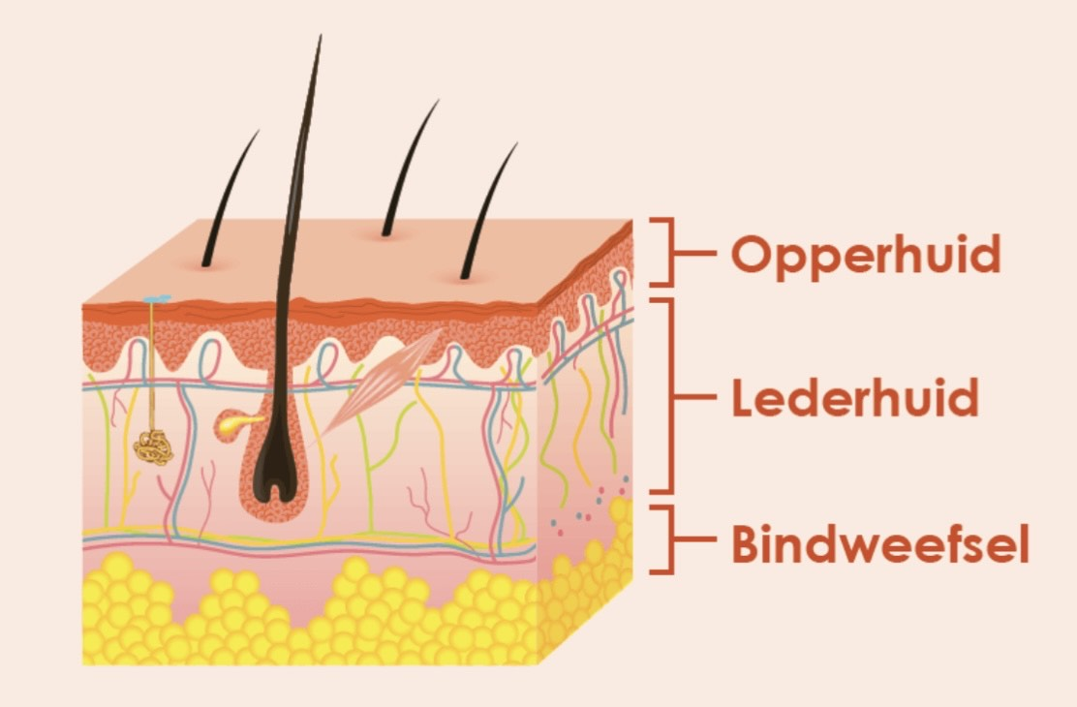

Slide 5
Gezondheidseffecten van zonlicht
infrarood : lekker warm, maar verder ?
zichtbaar licht: blauw licht voedt onze biologische klok, die zorgt voor een goed dag-nachtritme
UV-A: leidt tot het vrijkomen van diverse stoffen in de opperhuid o.a. endorfine en stikstofoxide
UV-B: o.a. aanmaak vitamine D in de opperhuid, is oorzaak huidkanker en kan leiden tot zongewenning

Slide 6
Wetenschap, zon en gezondheid
veel zon, maar met name verbranden in de zon, verhoogd de kans op huidkanker
de laatste 25 jaar komt er steeds meer bewijs dat veel zon minder kans geeft op een scala aan ziektes

Slide 7
De positieve effecten van meer zonblootstelling in NW-Europa
- dikke darmkanker
- borstkanker
- prostaatkanker
- lymfeklierkanker
- multiple sclerose
- suikerziekte
- hoge bloeddruk
- hart- en vaatziekten

Slide 8
Hoe beïnvloedt de zon de levensverwachting van mensen ? (3 grote studies NW-Europa)
zon-zoekers worden ouder dan zon-mijders, het verschil is net zo groot als tussen niet-rokers en rokers
de groep die veel zon zoekt en huidkanker kreeg is uiteindelijk de gezondste groep met de minste overlijdens

Slide 9
3 stoffen door de zon aangemaakt: vitamine D ,stikstofoxide en endorfine
de gunstige gezondheidseffecten van meer zonblootstelling kunnen níet worden bereikt door vitamine D te slikken !
stikstofoxide is de laatste 25 jaar goed onderzocht en speelt waarschijnlijk wél een grote rol in dit gunstige effect van meer zon
dat de mens endorfine aanmaak in de zon wijst m.i. op een positieve relatie tussen zon en gezondheid

Slide 10
Historische zonblootstelling
homo sapiens heeft zich meer dan 200.000 jaar lang ontwikkeld als jagerverzamelaar met een buitenleven in de volle zon
sinds de industriële revolutie is er een snelle, zeer grote afname van blootstelling aan zon- en daglicht
is er misschien een vermindering van de gemiddelde zonblootstelling bereikt die veel negatieve gevolgen heeft voor de gezondheid?

Slide 11
Samenvattend
niet verbranden (om geen dodelijke huidkanker te krijgen)
en tegelijkertijd veel in de zon komen (om te profiteren van de positieve effecten van zonlicht)

Slide 12
Wat te doen?
gewapend met kennis niet verbranden in de zon
en wel meer zonlicht toelaten
2 opties: natuurlijke zonlicht
kunstmatig zonlicht

Slide 13
Natuurlijke zonblootstelling
de UV-index

Slide 15
Natuurlijke zonblootstelling
de UV-index
zongewenning bij regelmatige zonblootstelling

Slide 17
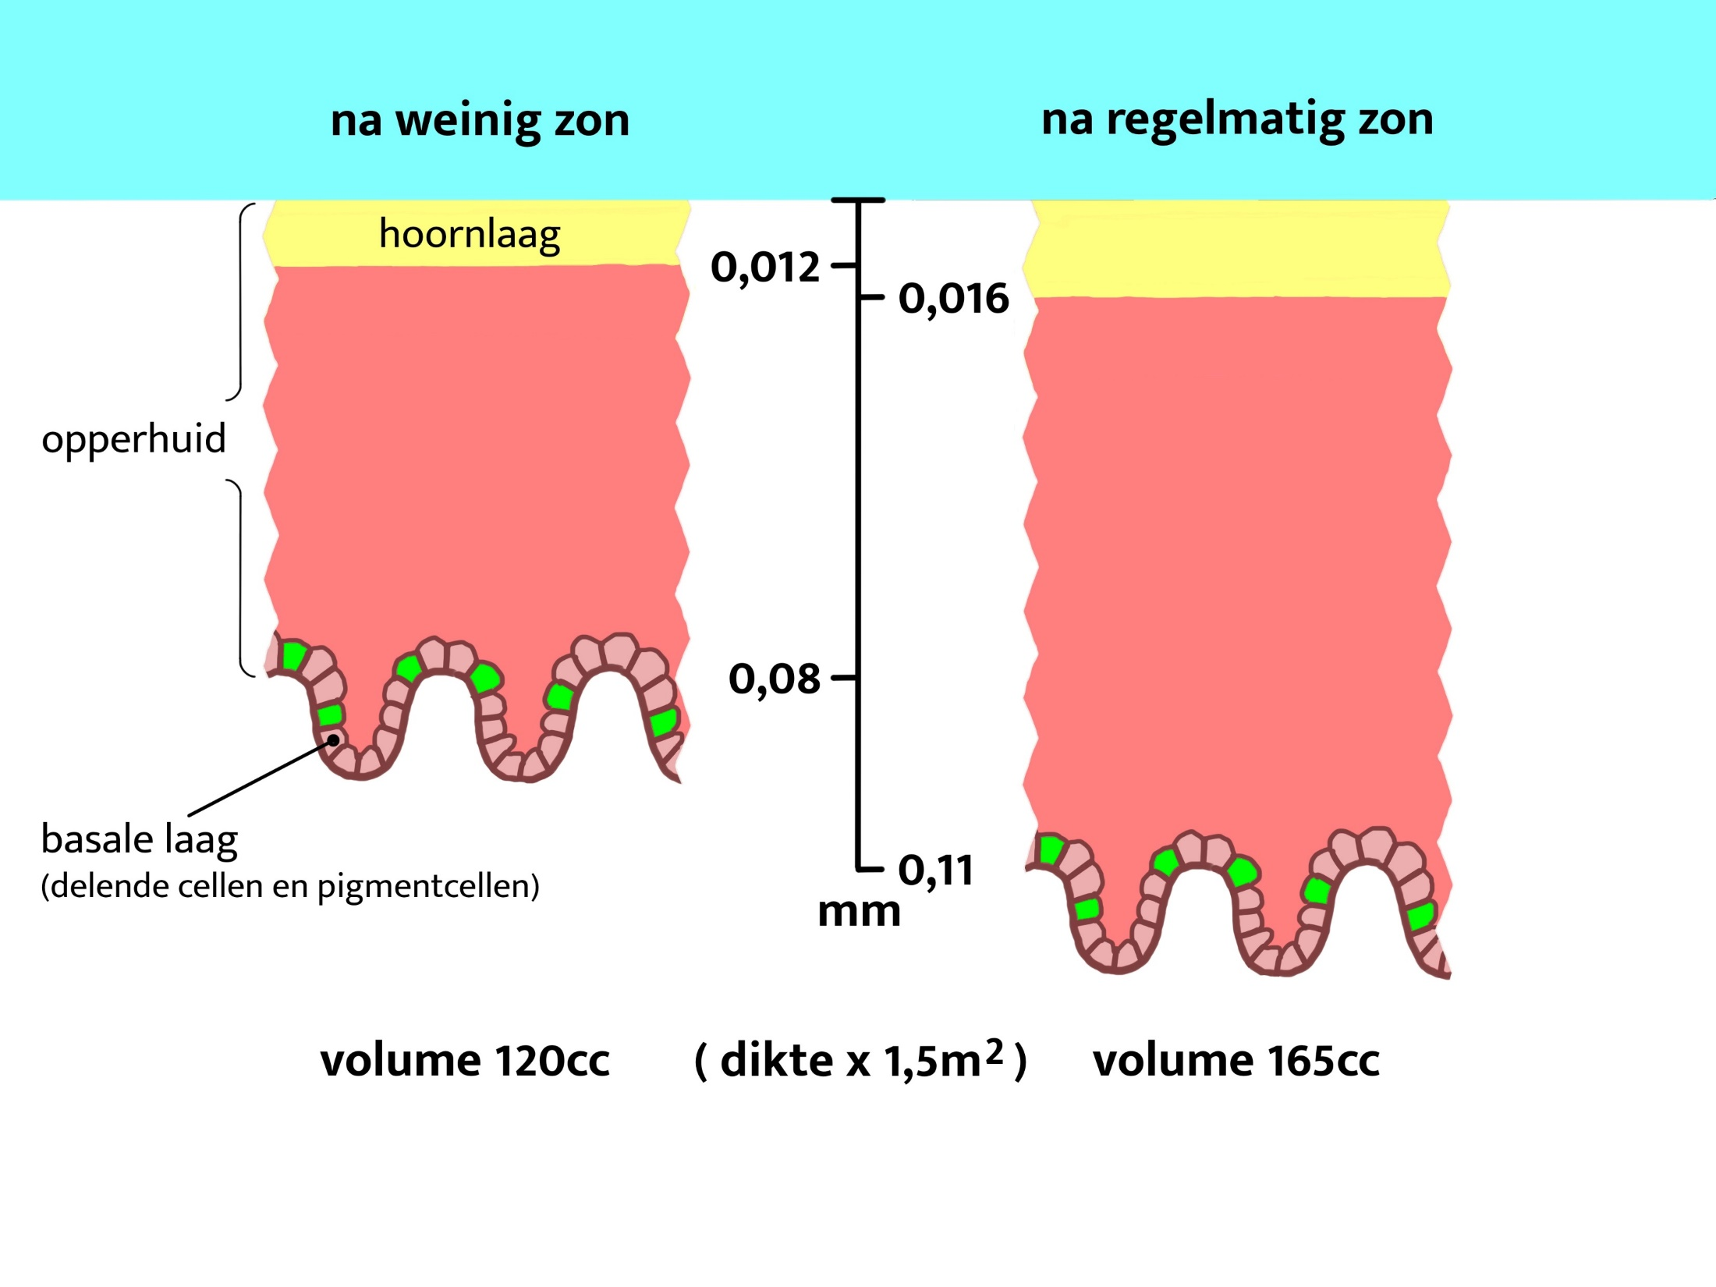

Slide 18
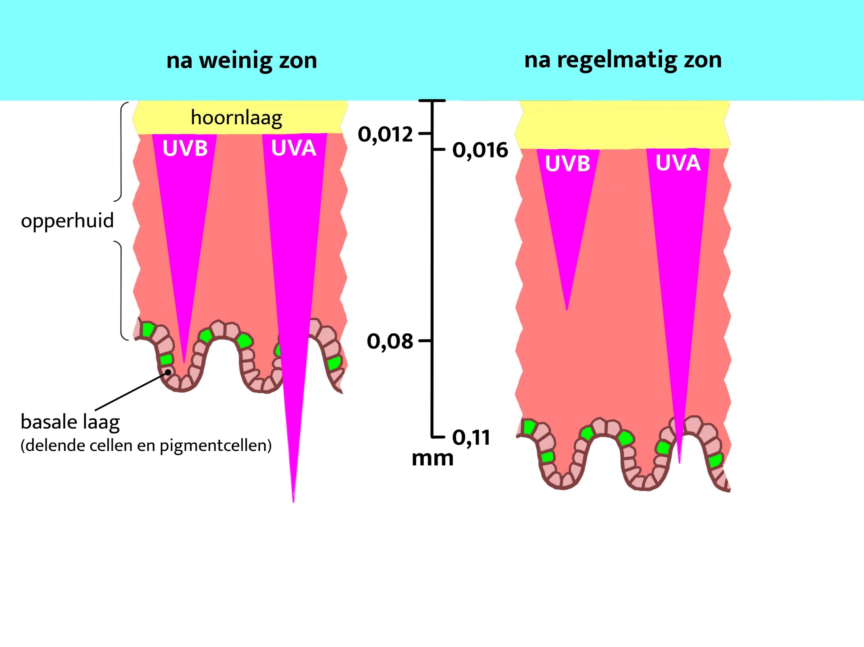

Slide 19
Natuurlijke zonblootstelling
de UV-index
zongewenning bij regelmatige zonblootstelling
wat helpt als we toch verbrand zijn?

Slide 20
DNA schade door zon
in de opperhuid zijn er enzymen die de DNA beschadigingen in de delende cellen repareren
mensen die deze enzymen niet hebben sterven vroegtijdig ten gevolge van huidkanker

Slide 21
Natuurlijke zonblootstelling
de UV-index
zongewenning bij regelmatige zonblootstelling
wat helpt als we toch verbrand zijn?
op welke huiddelen moeten we extra letten?

Slide 23
Sombrero

Slide 24
Natuurlijke zonblootstelling
wat is de UV-index?
zongewenning bij regelmatige zonblootstelling
wat helpt als we toch verbrand zijn?
op welke huiddelen moeten we extra letten
heeft de natuur hier iets voor bedacht?

Slide 26
Het Afro-kapsel

Slide 27
Zonder verbranden meer in de zon
schat de UV-index in
is er al zongewenning opgetreden en van welke delen van mijn huid
bescherm zonodig m.n. de horizontale delen van de huid

Slide 28
Ideeën voor gebruik kunstmatig (zon)licht
UV en IR inpassen in dagelijkse verzorgingsroutine
daglicht 1000 lux met name ‘s morgens in huis halen
avondlicht blauwarm maken

Slide 29
Take home message
de zon heeft schadelijke effecten, maar veel meer gunstige effecten op de gezondheid
vitamine D is een belangrijke stof, maar zij kan de gunstige effecten van zonblootstelling níet vervangen
regelmatige zonblootstelling is de manier om weinig schade en veel voordeel van de zon te hebben

